Slide 1
Qualitätssicherung von Software
Prof. Dr. Holger Schlingloff
Humboldt-Universität zu Berlin
und
Fraunhofer FIRST

Slide 2
Wo stehen wir?
Einleitung, Begriffe, Software-Qualitätskriterien
manuelle und automatisierte Testverfahren
Verifikation und Validierung, Modellprüfung
statische und dynamische Analysetechniken
Softwarebewertung, Softwaremetriken
Codereview- und andere Inspektionsverfahren
Zuverlässigkeitstheorie, Fehlerbaumanalyse
Qualitätsstandards, Qualitätsmanagement, organisatorische Maßnahmen

Slide 3

Software-Reviews
Verschiedene Arten
Formales (Design) Review
  Statusreport, Hearing
  Audit, Begehung
Entscheidungsgremium entscheidet nach Aktenlage,
Vortrag und Anhörung über Fortsetzung der Arbeit
Peer Review
  Walkthrough
  (Fagan) Inspektion
Gutachter beraten das Entwicklungsteam über Verbesserungsmöglichkeiten
programprog
ramprogramprogr
amprogramprogram
program BUG progr
amprogramprogra
mprogramprogr
ampro

Slide 4
Wozu ist manuelle QS notwendig?
Abgleich mit den ursprünglichen Zielen
  z.B. substantielle Notwendigkeit versus Korrektheit von Modulen (statische Analysen)
Aufzeigen von inhaltlichen (nichtformalen) Fehlern
  z.B. intuitive Bedeutung versus textuelle Gestalt eines Identifiers (Codierstandards)
Verbesserung von Lesbarkeit und Verständlichkeit
externe Beratung
„Faktor Mensch“
Kommunikation, Lernen
oft einzige Möglichkeit

Slide 5
Capability Maturity Model (CMM)
Level | Focus | Key Process Areas
Level 5 Optimizing
Level 4 Managed
Level 3 Defined
Level 2 Repeatable
Level 1 Initial
Continuous improvement
Process Change Management
Technology Change Management
Defect Prevention
Product and
process quality
Software Quality Management
Quantitative Process Management
Organization Process Focus, Org. Process Definition
Peer Reviews, Training Program
Intergroup Coordination, SW Product Engineering
Integrated Software Management
Engineering process
Requirements Management, SW Project Planning
SW Project Tracking and Oversight
SW Subcontract Management, SW Quality Assurance
SW Configuration Management
Project
management
Heroes
No KPAs at this time
Source: www.software.org/quagmire/descriptions/sw-cmm.asp
Notes:
Reifegradmodell. Capability Maturity Model (SW-CMM or CMM) for Software by the Software Engineering Institute (SEI).
www.wa.gov/DIS/PMM/tr25/tr25_l3g.html :
The purpose of Peer Reviews is to remove defects from the software work products early and efficiently.
Folie zuletzt geändert am: 26.05.02 (animiert), 30.12.00 (neu erstellt), Notizen zuletzt geändert am: 26.12.01

Slide 6
Ziele eines Peer Reviews
Entdeckung von Design- und Analysefehlern in den zu untersuchenden Dokumenten
Aufzeigen von Risiken, die den Projektfortschritt beeinträchtigen könnten
Lokalisierung von Abweichungen gegenüber externen und internen Vorgaben und Richtlinien
Bewertung bzw. Verbesserung der Qualität der Artefakte
Kommunikationsmöglichkeit für die Beteiligten
Datenbasis von Befunden für künftige Projekte

Slide 7
Artefakte für den Review
Jedes Artefakt, welches als Ergebnis eines Entwicklungszyklusses vorliegt, kann per Review bewertet werden:
  Anforderungsbeschreibung, Vermarktungsplan
  Entwicklungsplan, Ressourcenverteilung
  Entwurfsdokumente (Grob/Feinarchitektur)
  Algorithmen und Datenstrukturen, Code
  Testpläne, Testergebnisse
  Manuale, Handbücher,
  Versions- und Releasedokumente
Wichtig: es muss eine stabile Version des Artefakts vorliegen

Slide 8
Teilnehmer
Formales Review
  Entscheidungsträger
    Schriftführer und Review-Team
    dürfen nicht mit dem Projekt zu tun haben
  Autor(en) des Artefakts
    Sachbearbeiter, Chef des Entwicklungsteams, …
Peer Review
  externe Berater: Designer, Implementierer, Tester, Benutzer, Qualitätsbeauftragter, Produktlinienmanager, …
    Schriftführer sollte Erfahrung mit Reviews und Moderation haben
  Autor(en)
Optimale Größe: 3-5 Reviewer + Autor(en),
optimale Zeitdauer: 2h (max. 2 mal pro Tag)

Slide 9
Durchführung Review
Präsentation des Dokuments
Kommentare des Review-Teams
Diskussion der einzelnen Kritikpunkte
Ergebnis
  Formales Review: Beratung mit Entscheidung über Fortführung, bedingte Fortführung oder Ablehnung (mit Begründung)
  Peer Review: Eintrag der gefundenen „Issues“ in Defektverfolgungssystem, Protokoll der Sitzung für künftige Projekte

Slide 10
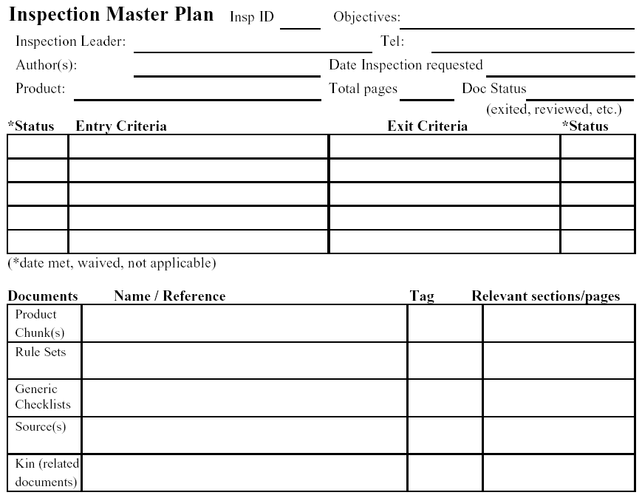
Inspektionsprotokoll

Slide 11
Walkthrough und Inspektion
Walkthrough: „geführtes Vorlesen vor aufmerksamem Publikum“
  detaillierte Erklärung durch den Autor
  keine bzw. minimale Vorbereitung der Reviewer
  gemeinsames Verständnis als Hauptziel
Inspektion: „Frage- und Antwortstunde“
  Vorbereitung von Fragen durch Reviewer (3:1)
  (anhand Checklisten, 30-90% individuelle Findungen)
  Beantwortung durch Autor so weit möglich
Inspektion ist aufwändiger aber effektiver!

Slide 12
Checklisten
essenziell für die Vorbereitung des Reviews
selbe Form, aber deutlich andere Schwerpunktsetzung als Codierrichtlinien
sind vor Beginn der Entwicklung bekannt, werden den Reviewern bekannt gemacht
dienen als Richtlinie bei der Durchführung des Reviews
Kategorisierung der Defekte, Fokus auf Probleme mit hohen ökonomischen Auswirkungen!

Slide 13
Erfahrungen
richtig angewandt, sind Reviews ein extrem effizientes Mittel der QS
Angaben aus der Literatur:
  An AT&T Bell Laboratory project with 200 professionals instituted several changes, including inspections. Productivity improved by 14% and quality by a factor of ten.
  Aetna Insurance Company: inspections found 82% of errors in a COBOL program, productivity was increased by 25%.
  Another COBOL example (Gilb, Software Metrics): 80% of the development errors were found by inspections, productivity was increased by 30%.

Slide 14
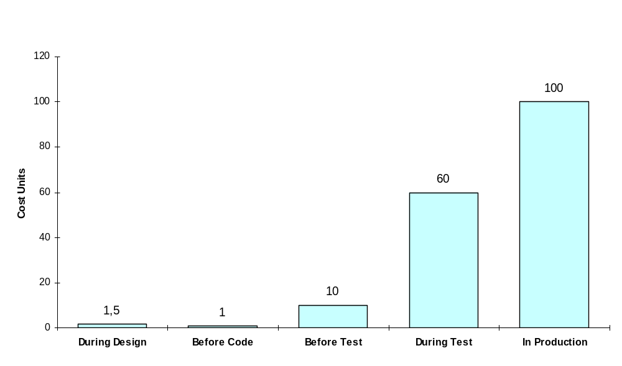
Relative Fehlerbehebungskosten
Source: Tom Gilb, Software Engineering Management, Daten der Standard Chartered Bank
Notes:
Das ist der klassische Lebenslauf eines major defects!
Obige Daten der Standard Chartered Bank passen gut zu den Daten einer Analyse von 63 Projekten in Boehm, 1981, Software Engineering Economics.
Folie zuletzt geändert am: 26.12.01 (Rechtschreibfehler), 16.09.99

Slide 15

Inspektionsrate und Ergebnisprotokoll
Inspektionsrate
für Programme: 100 – 150 NLOC / h (1-2 Seiten / h)
für Textdokumente
  Gilb/Graham: ca. 1 Seite / h
  Strauss/Ebenau: 3 – 5 Seiten / h
  Zum Vergleich: „Rechtschreibfehler-Leserate“ beträgt
  ca. 7 – 25 Seiten / h
höhere Rate, falls es sich bloß um eine Überprüfung handelt
Ergebnisprotokoll
Dokument wird geprüft, nicht der Autor!
keine Diskussion von Fehlern und Lösungswegen
hohe Protokollrate (zum Teil mehr als 1 Eintrag pro Minute)

Slide 16
Defektaufdeckungs- und Inspektionsrate
→ maximal 2-5 Seiten pro Stunde!
15
Defect density (defects/page)
12
9
6
3
20
40
60
80
100
Inspection rate (pages/hour)
Source: Tom Gilb, Denise Leigh Software Inspection p 334, 230 inspections of Sema Group (GB)
Notes:
„Bereich der Illusion von QS“.
Nicht ungerecht sein ... 60 * 1 = 10 * 6
Gilb/Ebenau/Leserate einzeichnen
Folie zur Seite legen
Folie zuletzt geändert am: 18.09.99

Slide 17
Fagan’s Inspektionsmethode
1. überall im Entwicklungsprozess
2. alle Arten von Fehlern
3. ohne big boss
4. mehrere Einzelschritte
5. Checklistenbasiert
6. max. 2 Stunden
7. Rollen werden zugewiesen
8. trainierter Moderator
9. Statistiken werden geführt
10. Inspektionsrate wird einhalten

Slide 18
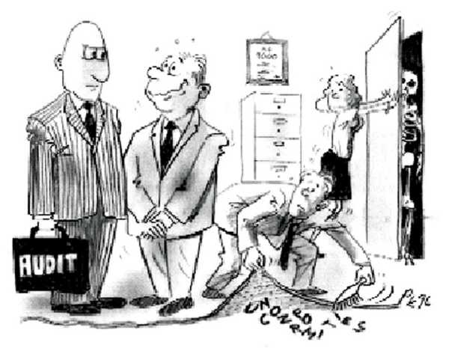
Pause!

Slide 19
Checklisten für Codereviews
Beispiel: Java Code Inspection Checklist von Christopher Fox
Variable and Constant Declaration Defects
  Are descriptive variable and constant names used in accord with naming conventions?
  Are there variables with confusingly similar names?
  Is every variable properly initialized?
  Could any non-local variables be made local?
  Are there literal constants that should be named constants?
  Are there macros that should be constants?
  Are there variables that should be constants?

Slide 20
Function Definition Defects (FD)
  Are descriptive function names used in accord with naming conventions?
  Is every function parameter value checked before being used?
  For every function: Does it return the correct value at every function return point?
Class Definition Defects (CD)
  Does each class have an appropriate constructor and destructor?
  For each member of every class: Could access to the member be further restricted?
  Do any derived classes have common members that should be in the base class?
  Can the class inheritance hierarchy be simplified?
…

Slide 21
…
Performance Defects
  Can better data structures or more efficient algorithms be used?
  Are logical tests arranged such that the often successful and inexpensive tests precede the more expensive and less frequently successful tests?
  Can the cost of recomputing a value be reduced by computing it once and storing the results?
  Is every result that is computed and stored actually used?
  Can a computation be moved outside a loop?
  Are there tests within a loop that do not need to be done?
  Can a short loop be unrolled?
  Are there two loops operating on the same data that can be combined into one?

Slide 22
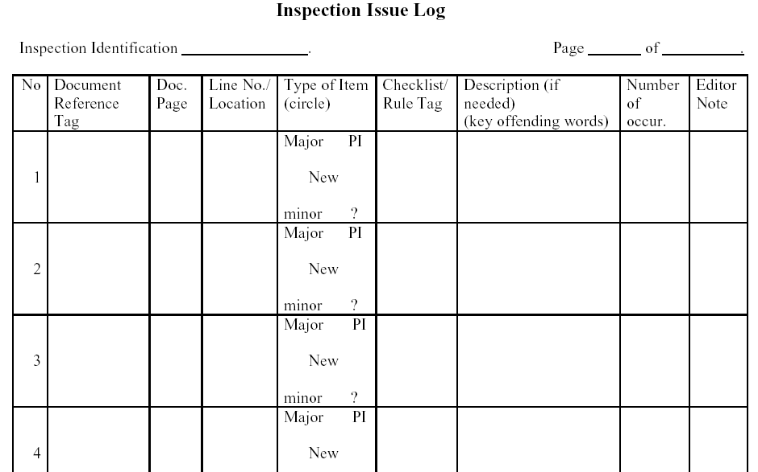
Protokollschema

Slide 23
Beispiel: Autocode-Review
ACQ1-4 | Art: M | Std: MG 72 | Effz: | Port: | Reus: | Sich: ++
Ist ausgeschlossen, dass es durch ähnliche Namen zu Verwechslungen kommt?
      Redundanzen
Modellbeispiel
✗nb_sf_notbremsen = FALSE nb_sf_notbremsung= FALSE | ✓nb_sf_not??? nb_sf_notbremsung
ACQ2-24 | Art: M | Std: | Effz: | Port: | Reus: | Sich:
Sind alle vorhandenen Typecasts notwendig?
Beispiel:
Beispiel:
Modellbeispiel
✗ Sb130_Switch1= (Int32)(((Int32)Sb115_v_eigen) << 7); | ✓

Slide 24
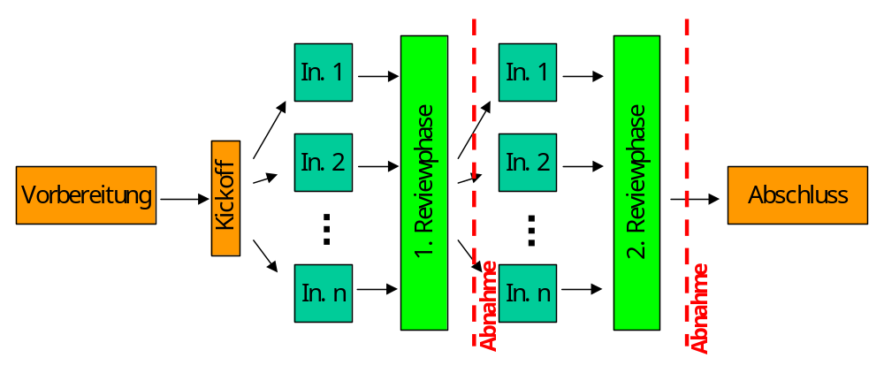
Aufteilung auf zwei Phasen
ersten Reviewphase: generierter Code als solches
  verständlich
  strukturiert
zweiten Reviewphase: spezifische Fehlerursachen Autocode
  inkorrekte Skalierungen
  Programmierfehler

Slide 25
Probleme mit Checklisten
Umfangreiche Listen sind schwer im Kopf zu behalten!!!
  Aufteilung auf mehrere Phasen
  Training / Einarbeitung
  Preprocessing (z.B. Coding rules)
  Werkzeugunterstützung
LIDS: Lotus Inspection Data System
  Datenverwaltung
  Datenanalyse

Slide 26
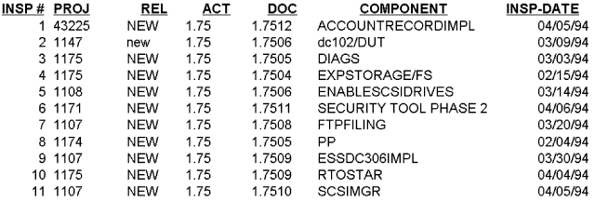
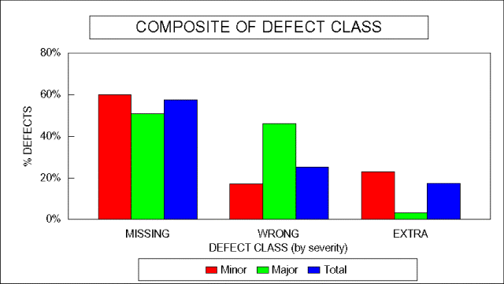
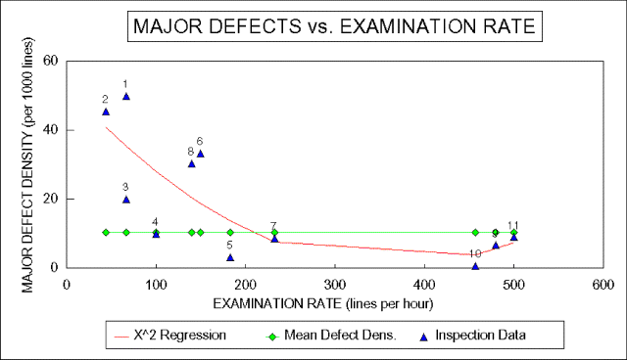
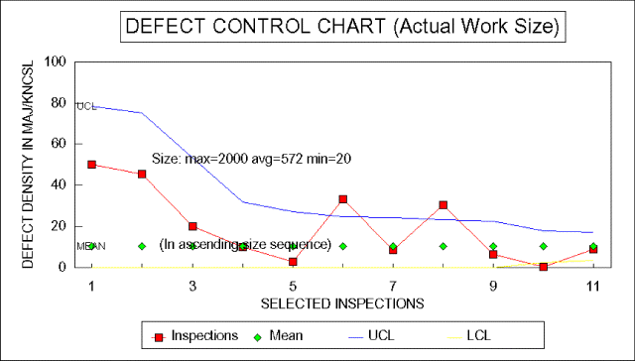
LIDS Screenshots

Slide 27

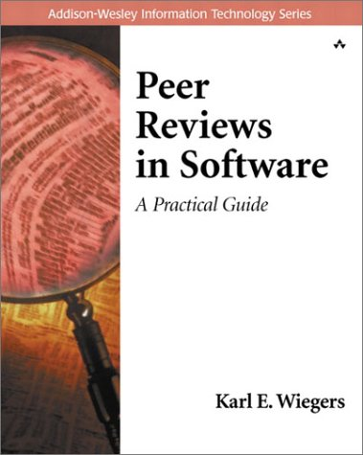
Weitere Informationsquellen
www.reviewtechnik.de (Peter Rösler):
Kostenlose „Reviewtechnik-Sprechstunde“
Linksammlung zu Reviewtechnik
Checklisten
„Software Inspection“ von Tom Gilb
und Dorothy Graham, ISBN 0-201-63181-4
„Peer Reviews in Software: A Practical Guide“
von Karl E. Wiegers, ISBN 0-201-73485-0
Notes:
Folie zuletzt geändert am: 25.05.02, 20.05.02

